Slide 1
Clase 4 · NLP & Searching
Word Embeddings · 4h

Slide 2
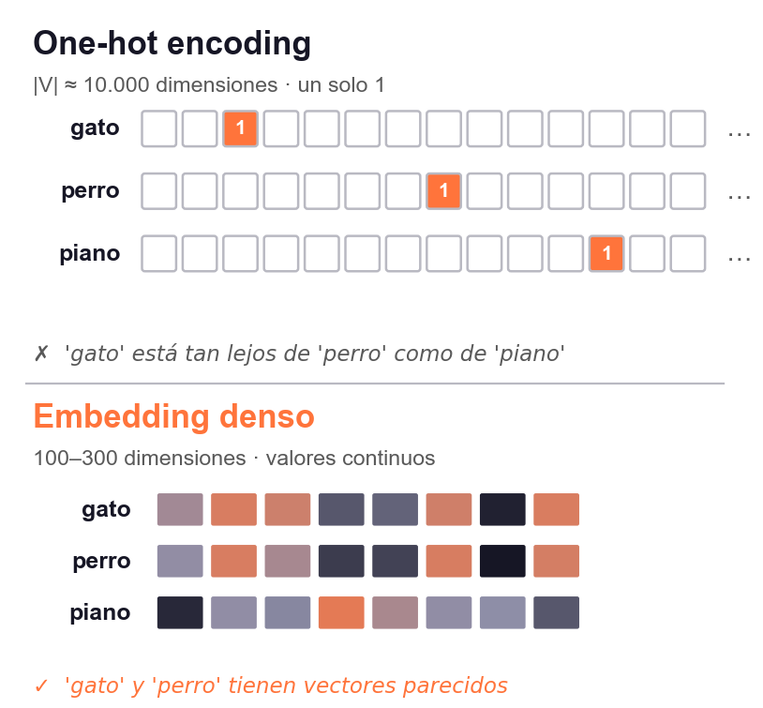
¿Qué es un word embedding?
• One-hot: vector de tamaño |V|, un 1 y el resto ceros
• 'gato' queda tan lejos de 'perro' como de 'piano': sin noción de parecido
• Embedding denso: 100–300 números continuos que capturan significado
• Palabras parecidas → vectores cercanos (medible con coseno)

Slide 3
Notebook 11 · Word2Vec
85 min

Slide 4
0:15 – 0:35
AHORA AL NOTEBOOK
Notebook 11 · Word Embeddings
▶ notebooks/11 - Word Embeddings.ipynb
• Word2Vec entrenado sobre el corpus de los Simpson
• Demo de las analogías (king - man + woman ≈ queen)

Slide 5
Teoría Word2Vec
0:15 – 0:35
Hipótesis distribucional (Firth, 1957)
One-hot vs embedding denso
CBOW vs Skip-gram (pizarra)
Negative sampling (intuición)
▶ NOTEBOOK: 11 - Word Embeddings.ipynb

Slide 6
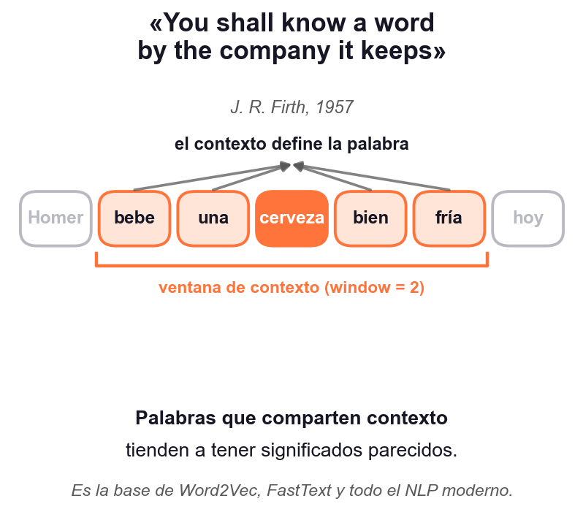
Hipótesis distribucional
• Firth, 1957: «You shall know a word by the company it keeps»
• El significado de una palabra se infiere de su contexto (ventana)
• Word2Vec lo aprende a escala: predice palabra ↔ contexto

Slide 7
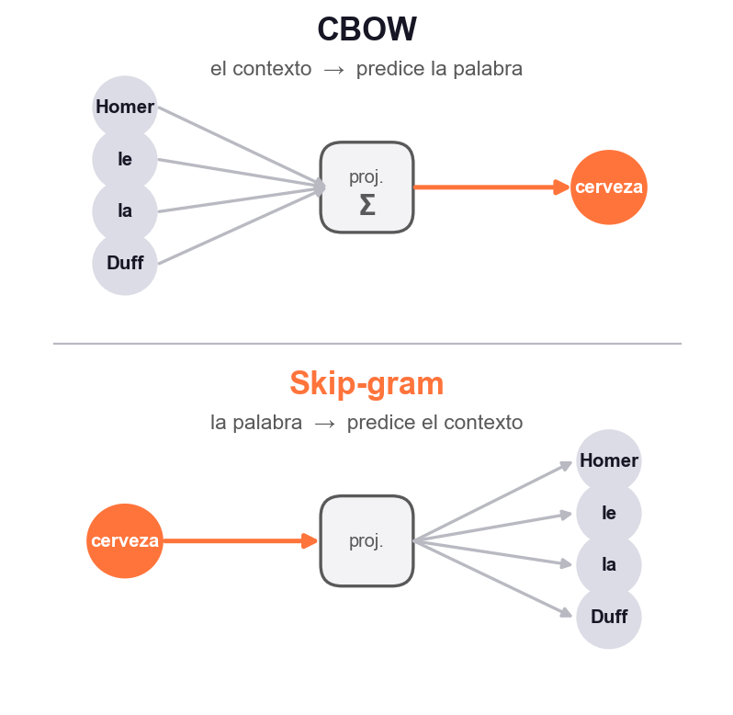
CBOW vs Skip-gram
• CBOW: predice la palabra desde el contexto. Rápido; mejor en palabras frecuentes
• Skip-gram: predice el contexto desde la palabra. Mejor con poco dato y palabras raras
• Se elige con sg=0 (CBOW) o sg=1 (Skip-gram)

Slide 8
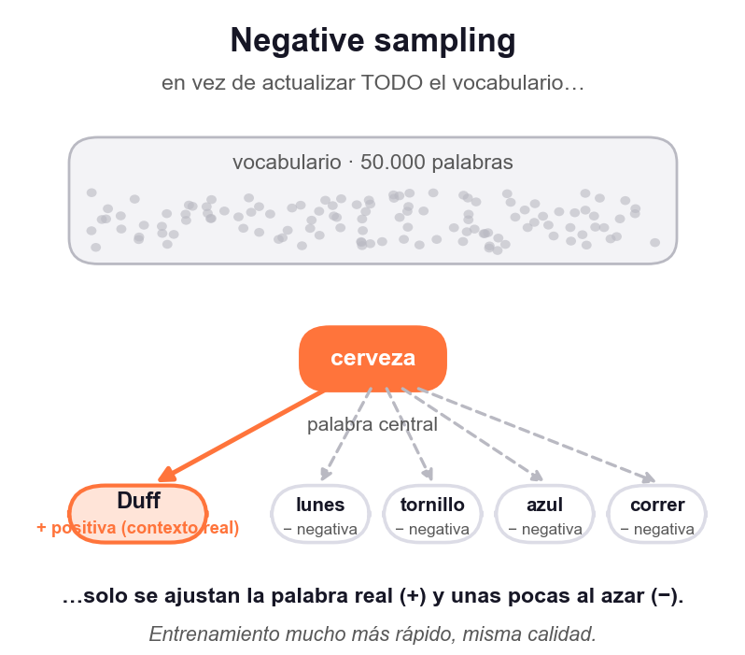
Negative sampling
• Versión «pura»: recalcular todo el vocabulario en cada paso → lentísimo
• Negative sampling: ajusta la palabra real (+) y unas pocas al azar (−)
• negative = 5–20: mucho más rápido sin perder calidad

Slide 9
Entrenamiento
0:35 – 1:00
Cargar df_clean_simpsons.csv y preparar sentences
Word2Vec(sentences, sg=1, negative=5, vector_size=100, ...)
Skip-gram + negative sampling
Hiperparámetros clave: vector_size (100–300), window (2–10), min_count (5–30), negative (5–20)
3 pasos: Word2Vec(...) → build_vocab() → train() (≈30 épocas)
▶ NOTEBOOK: 11 - Word Embeddings.ipynb

Slide 10
Inspección del modelo
1:00 – 1:25
most_similar('homer')
most_similar('beer')
💡 Demo de la magia: most_similar(positive=['woman', 'king'], negative=['man'])
Recordatorio: similitud distribucional, NO semántica fina
similarity('maggie','baby') ≈ 0.63 · doesnt_match() detecta el intruso de una lista
▶ NOTEBOOK: 11 - Word Embeddings.ipynb

Slide 11
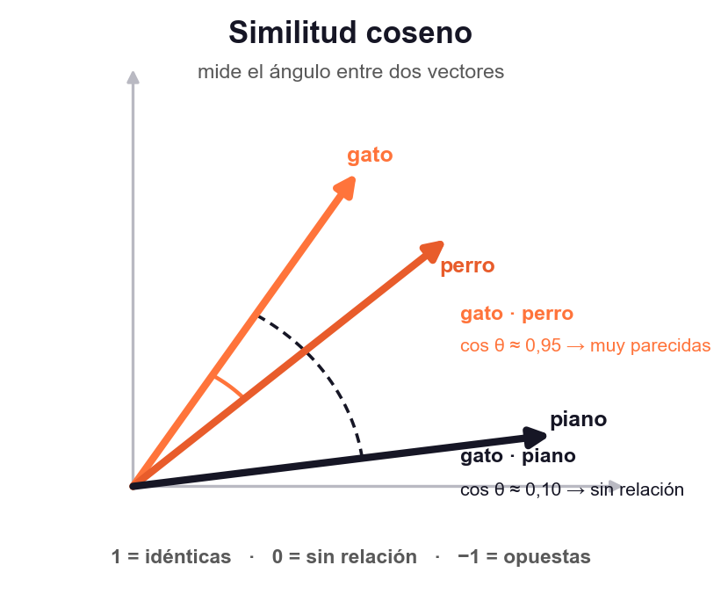
Similitud coseno
• most_similar usa la similitud coseno entre vectores
• 1 = idénticas · 0 = sin relación · −1 = opuestas
• Mide «aparecer en contextos similares», no significado fino

Slide 12
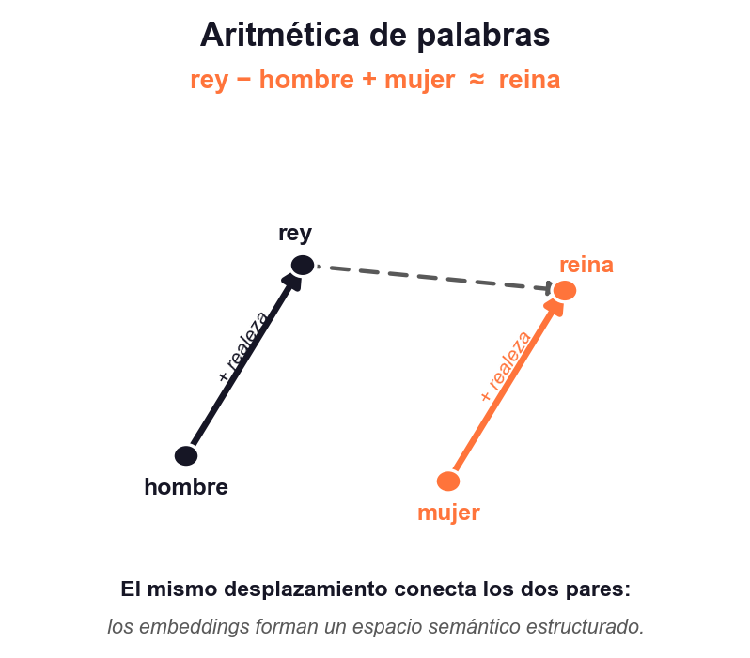
Aritmética de palabras
• Los embeddings permiten operar con palabras
• rey − hombre + mujer ≈ reina
• most_similar(positive=['woman','king'], negative=['man'])
• El espacio semántico está estructurado (sale «limpio» con corpus grande)

Slide 13
Limitaciones
1:25 – 1:40
OOV: ¿qué pasa con una palabra que no estaba en el corpus? → anticipa FastText
Sin contexto: 'banco' siempre tiene el mismo vector → anticipa BERT
Word2Vec aprende un vector por palabra entera del vocabulario (aquí solo 3.239 palabras)
▶ NOTEBOOK: 11 - Word Embeddings.ipynb

Slide 14
Notebook 12 · FastText
50 min

Slide 15
1:55 – 2:10
AHORA AL NOTEBOOK
Notebook 12 · Subword Embeddings
▶ notebooks/12 - Subword Embeddings.ipynb
• FastText resuelve el problema de OOV con n-grams de caracteres
• Modelos pre-entrenados para 157 idiomas

Slide 16
Idea de subwords
1:55 – 2:10
N-grams de caracteres + suma
Pizarra: descomposición de 'jugando' en 3-6 grams
Cómo cambia esto el manejo de palabras desconocidas
Mikolov et al. (Facebook, 2016): «Enriching Word Vectors with Subword Information»
▶ NOTEBOOK: 12 - Subword Embeddings.ipynb

Slide 17
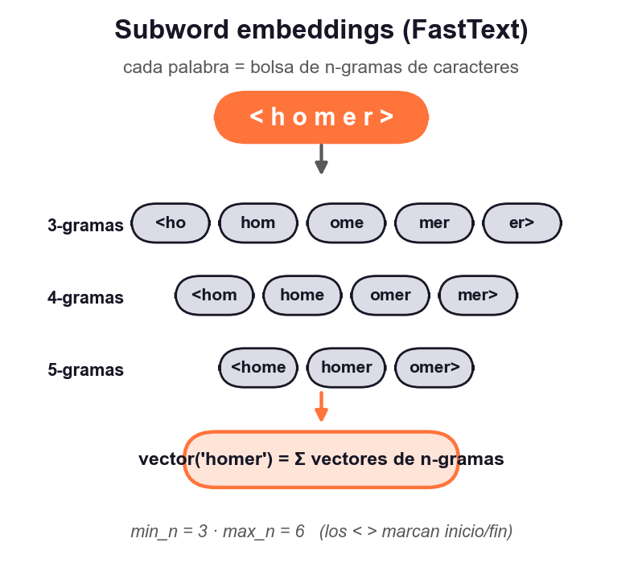
Subwords: n-gramas de caracteres
• Cada palabra = bolsa de n-gramas de caracteres (con marcas < >)
• vector(palabra) = suma de los vectores de sus n-gramas
• Hiperparámetros nuevos: min_n = 3, max_n = 6

Slide 18
Entrenamiento y comparación con Word2Vec
2:10 – 2:30
API casi idéntica + min_n, max_n
Probar OOV: 'homerz', 'simpsonsz' → ¡funciona!
Comparar con Word2Vec en las mismas palabras
FastText prioriza la FORMA (morfología); Word2Vec, el CONTEXTO (semántica). Es un trade-off
▶ NOTEBOOK: 12 - Subword Embeddings.ipynb

Slide 19
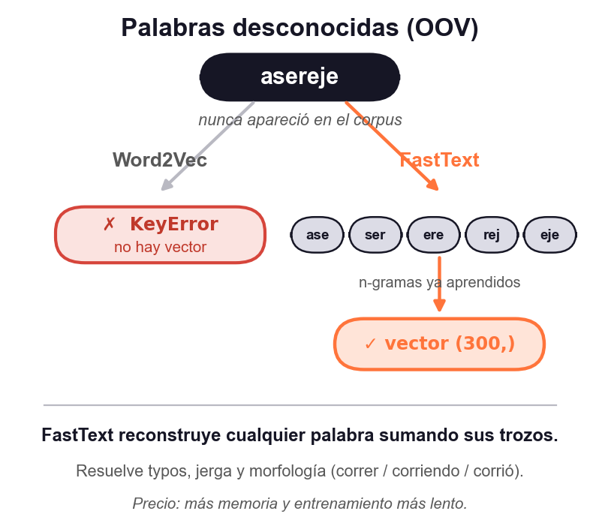
Palabras desconocidas (OOV)
• Word2Vec: palabra nueva → KeyError (no hay vector)
• FastText la reconstruye sumando n-gramas → siempre devuelve (300,)
• Resuelve typos, jerga y morfología
• Coste: más memoria y entrenamiento más lento

Slide 20
Modelos pre-entrenados
2:30 – 2:45
fasttext.util.download_model('es')
157 idiomas disponibles
Cuándo entrenar vs cuándo descargar
Facebook publica vectores FastText para 157 idiomas (Wikipedia + Common Crawl)
▶ NOTEBOOK: 12 - Subword Embeddings.ipynb

Slide 21
Notebook 13 · Visualización
65 min

Slide 22
2:45 – 3:00
AHORA AL NOTEBOOK
Notebook 13 · Embeddings Visualization
▶ notebooks/13 - Embeddings Visualization.ipynb
• Reducir 100/300 dimensiones a 2D para ver clusters
• PCA · t-SNE · UMAP + tensorflow projector

Slide 23
Setup
2:45 – 3:00
Cargar w2v_model.pkl (o el modelo del NB11)
Seleccionar top-500 palabras frecuentes
▶ NOTEBOOK: 13 - Embeddings Visualization.ipynb

Slide 24
PCA
3:00 – 3:15
Plot 2D con 30 etiquetas aleatorias
Discutir: varianza explicada baja, clusters difusos
Lineal: proyecta sobre las direcciones de mayor varianza. Rápido, pero no capta relaciones no lineales
▶ NOTEBOOK: 13 - Embeddings Visualization.ipynb

Slide 25
t-SNE
3:15 – 3:30
Misma data, mejor visualización local
Demo: cambiar perplexity y ver cómo se reorganizan los clusters
No lineal: preserva los vecindarios locales. perplexity ≈ nº de vecinos (5–50)
▶ NOTEBOOK: 13 - Embeddings Visualization.ipynb

Slide 26
UMAP
3:30 – 3:45
Default moderno: rápido y mantiene estructura local y global
Demo: n_neighbors=5 vs n_neighbors=50
Conserva estructura local Y global, y es más rápido que t-SNE. n_neighbors regula el detalle local vs global
▶ NOTEBOOK: 13 - Embeddings Visualization.ipynb

Slide 27
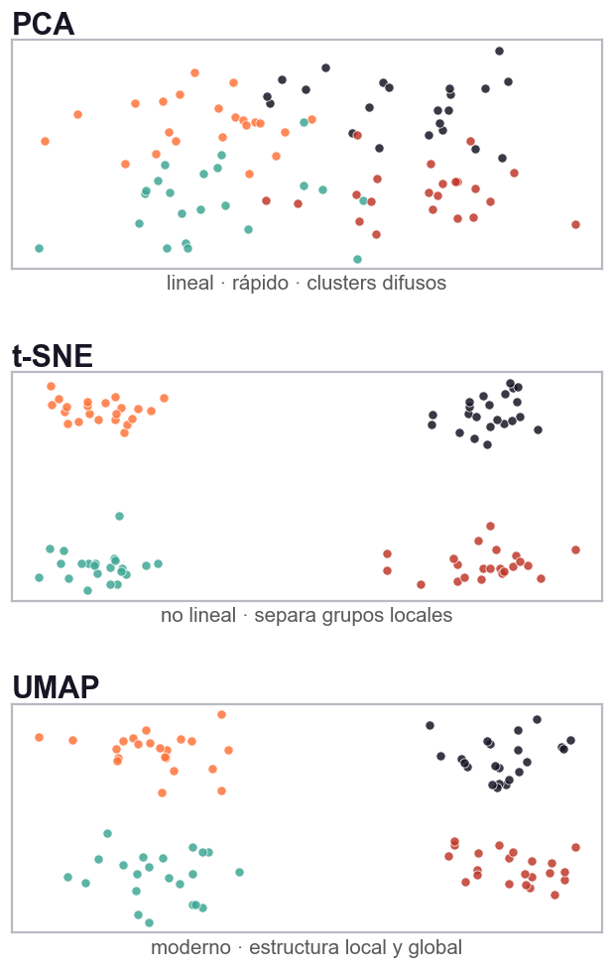
Reducir a 2D: PCA · t-SNE · UMAP
• Cada palabra es un vector de 300D: hay que reducir a 2D para verlo
• PCA: lineal y rápido; clusters difusos
• t-SNE: separa muy bien grupos locales (perplexity 5–50)
• UMAP: default moderno; conserva estructura local y global

Slide 28
Constelación + Tensorflow Projector
3:45 – 3:50
Función constellation('homer')
https://projector.tensorflow.org
Recurso para alumnos: trastear con embeddings de gran escala
▶ NOTEBOOK: 13 - Embeddings Visualization.ipynb

Slide 29
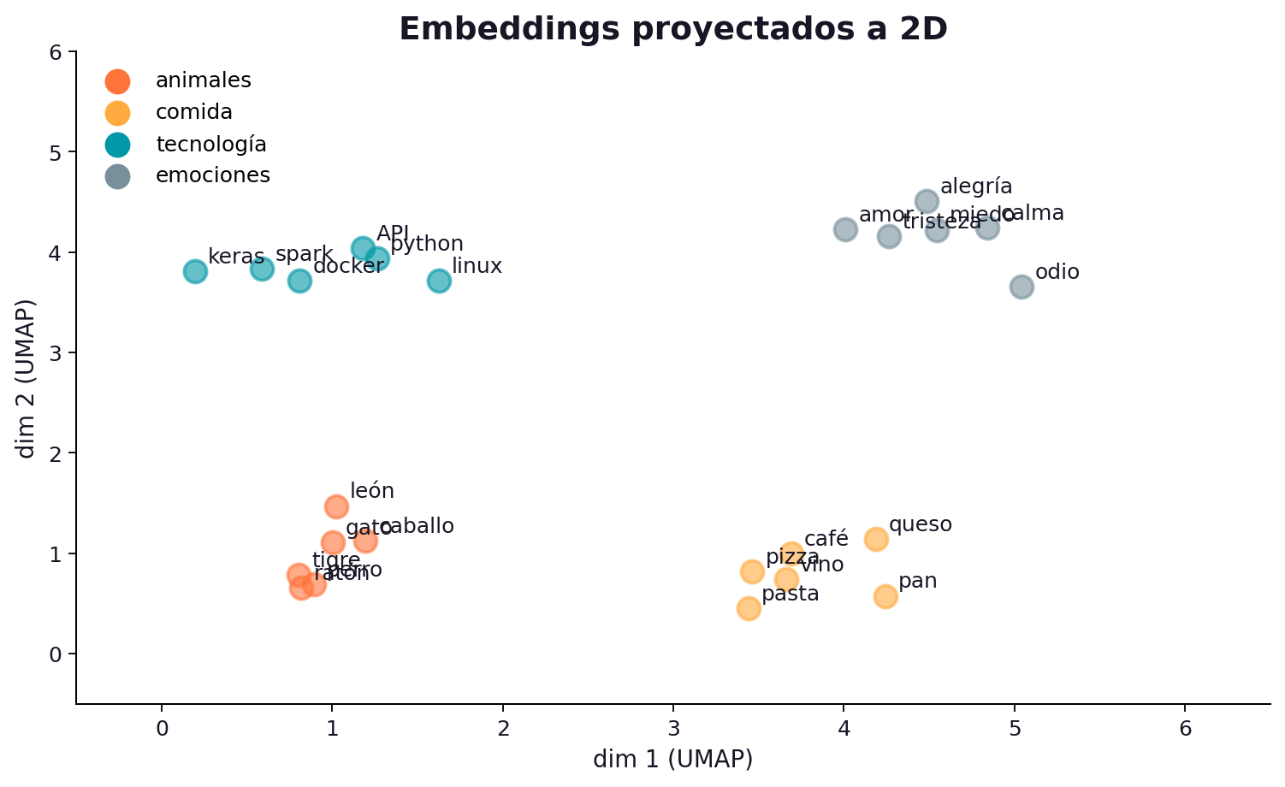
Embeddings · clusters visibles tras la proyección
Palabras de un mismo dominio quedan cerca en el espacio 2D
▶ NOTEBOOK: 13 - Embeddings Visualization.ipynb

Slide 30
Cierre · Ideas clave
1. Embeddings = mucho más expresivos que BoW/TF-IDF
2. Word2Vec funciona, pero falla con OOV
3. FastText soluciona OOV vía subwords
4. Para visualizar: UMAP es el default sensato
5. Sin contexto seguimos: 'banco' = vector único (lo arreglamos con BERT)
Próxima clase: Deep Learning para NLP: Bi-LSTM y seq2seq

